Slide 1
实验要求与实验箱
实验室规定
实验要求
实验箱

Slide 2
实验室规定
不能将食品带入实验室。
不能将水及饮料放在实验桌上。
进入实验室后需要在签到本上签到。
记好自己的座位，座位固定，每次实验后请整理实验仪器，将数据线分类，并将凳子放好。（包括实验箱，排线，凳子等要恢复原状）
若仪器发生故障，应及时报告老师。
有事必须请假，不要迟到。

Slide 3
数据线数量
2芯线 20根
4芯线 12根
6芯线 2 根
8芯线 12根

Slide 4
实验要求
1 .进入实验室做实验前需要完成预习报告
2 .实验过程禁止调换仪器
3 .实验过程禁止数据线热插拔.在不带电的情况下连好电路，然后再打开电源观察结果。电源关闭后，不能立即重启，关闭和重启之间至少间隔30秒。
4 .注意数据线的连接（方向以及准确接插）
5 .拔插数据线的时候，捏住白色接插头，不可拔线.
6 .实验完毕后，请仔细思考实验过程，撰写实验报告。
7.课后需提交实验报告（包括预习报告）。

Slide 5
实验预习报告要求
做实验前需要完成预习报告，预习报告包括（但不限于）以下几方面内容：
1、实验目的
2、实验内容
3、实验电路图
4、实验步骤
5、预期实验结果

Slide 6
实验报告要求
实验结束后完成实验报告，实验报告包括（但不限于）以下几方面内容：
1、实际操作实验结果
2、实验思考题解答
3、实验结论以及分析
4、实验过程错误总结、纠错过程以及实验 心得体会，结合实际过程仔细分析，不可泛泛而谈

Slide 7
实验系统环境
输入设备单元：IN 单元
控制单元： CON单元
输出设备单元： OUT 单元
系统总线单元
CPU内总线
PC&AR单元
时序与操作台单元
ALU&REG单元
IR单元
主存及外设单元
SYS单元、FPGA单元、扩展单元

Slide 8
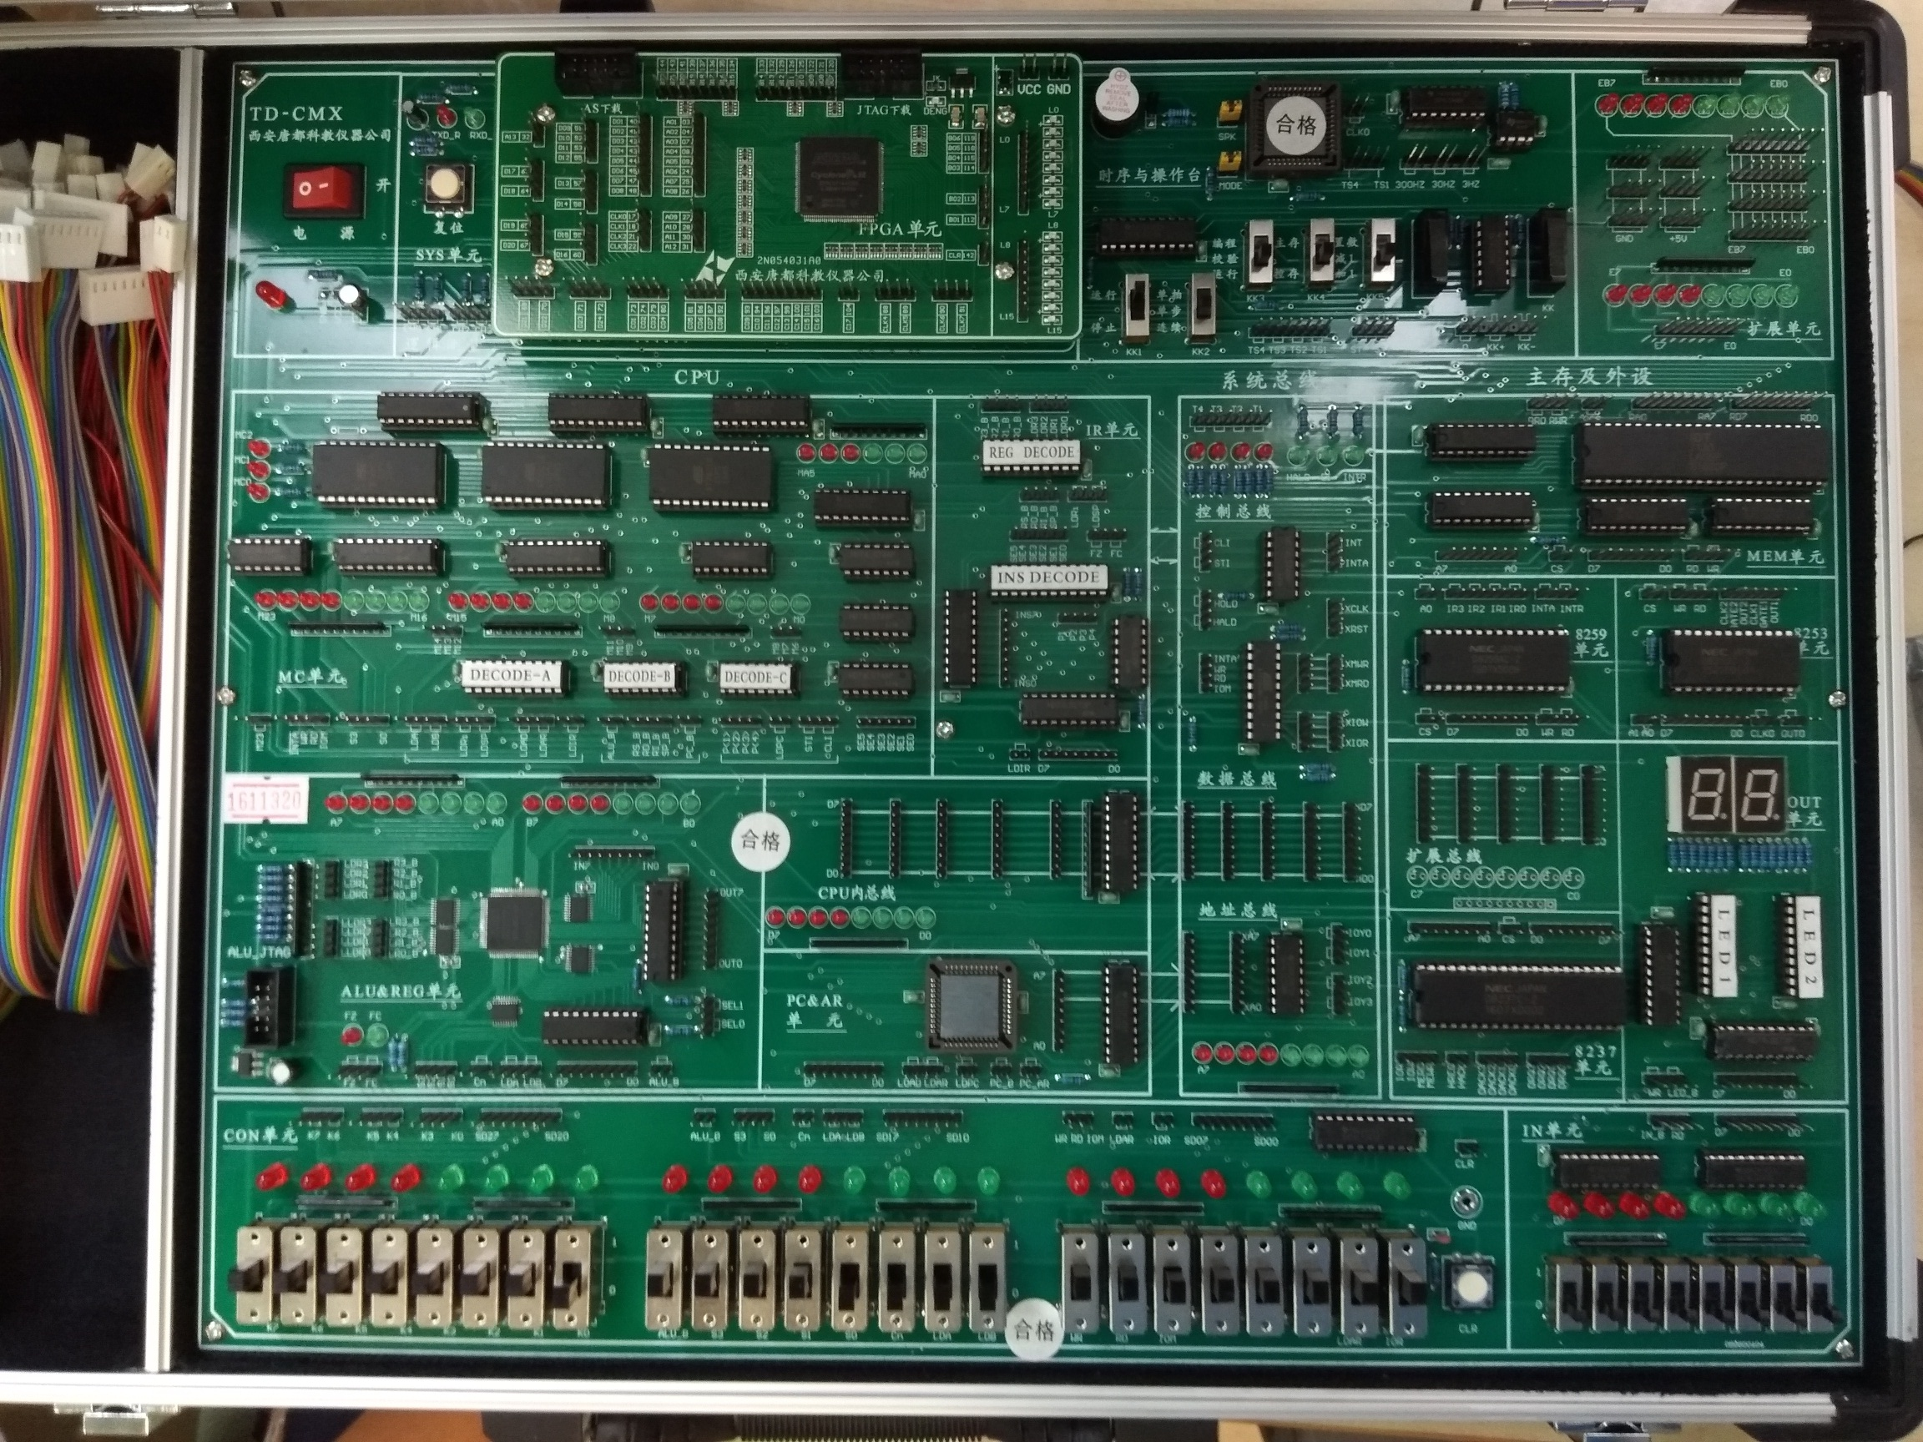

Slide 9
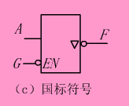
三态门
三态门
三态指其输出既可以是一般二值逻辑电路，即正常的高电平（逻辑1）或低电平（逻辑0），又可以保持特有的高阻抗状态。高阻态相当于隔断状态（电阻很大，相当于开路），和没接一样。
与绝大部分的器件一样都有：一个输入端、一个输出端、一个控制端（通常叫作*-B，如IN_B，LED_B，ALU_B等）
在“低电平有效”的情况下，控制端为0(低电平)时，三态门打开，数据可以通过；反之，控制端为1(高电平)时，三态门关闭，数据被阻断
典型的三态门应用为输入设备单元/输出设备单元

Slide 10
输入设备单元（ IN 单元）
8个开关D0－D7作为输入设备
三态门控制端低电平有效，将输入端数据通过三态门（74LS245）送往输出端IN单元的D0－D7接插头
指示灯亮－‘1’，灭－‘0’(本实验箱所有指示灯都如此)
若数据线不接，表示悬空，此时为高电平信号

Slide 11
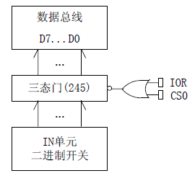
输入设备单元（ IN 单元）
IOR即RD
CS0即IN_B
当RD=IN_B=0 时 三态门控制端为0，允许数据输出

Slide 12
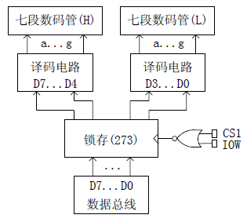
输出设备单元（ OUT 单元）
IOW即WR
CS1即LED_B
当LED_B=0 时 WR来脉冲信号，显示结果
思考：脉冲有正、负之分。是在脉冲的上升沿还是下降沿？

Slide 13
开关单元（SWITCH UNIT）
向下拨－送出低电平‘0’信号，指示灯灭
向上拨－送出高电平‘1’信号，指示灯亮

Slide 14
注意开关单元中有的开关控制一个引脚，有的控制两个引脚。
如S0～S3、K0 ～K3、单引脚K4、K5、IN_B等
实验面板上，开关引脚上有用白色丝线相连的引脚表示这两个引脚是相连的。如ALU_B、K4、K7等

Slide 15
CPU内总线
总线单元是多个部件共用的传输数据的通道

Slide 16
实验一（输入设备与三态门）
内容：由开关输入数据，送到总线
步骤
  使用导线将开关单元中的任何两个开关（如K4、K5）与输入设备的三态门控制端相连（IN_B、RD）
  使用导线将输入设备的数据输出端(D0-D8) 与CPU内总线相连
  通过改变输入端的开关和控制端的开关，观察CPU内总线指示灯（D0-D7）的变化

Slide 17
IN_B = 0
RD = 0 时
输入单元才能送出数据
注意，如果总线数据冲突时，仪器会报警。
即，开机之前不允许输入单元的三态门打开
操作时，需把*_B置为1

Slide 18
实验二（输入设备与输出设备）
内容：将输入设备上获得的数据显示在OUT单元七段码上
步骤：
将输入单元(IN单元)的数据线D0－D7接到输出(OUT单元)数据输入端D0－D7，
将输入单元的其他信号线(IN_B、RD)接好
将输出单元的LED_B接到开关单元的K6，并置该开关为1
将输出单元的WR接到脉冲开关KK+
打开电源,从输入设备输入数据,观察输出设备的显示
将开关LED_B拨为0
按下KK2开关提供脉冲给W/R，观察输出设备的显示，注意是脉冲的上升沿还是下降沿
关闭电源，将输出单元的WR接到脉冲开关KK- 上，并重复步骤5-7
思考： WR输入脉冲下降沿还是上升沿时显示数据？下降沿
273锁存器是下降沿还是上升沿时显示数据？看电路图

Slide 19
CLK0接30HZ
KK1运行、KK2连续

Slide 20
实验三（输入设备→总线→ 输出单元）
内容：
由IN单元输入数据，送到CPU内总线，到输出单元
步骤：
  将输入设备的数据输出端的D0－D7接到总线D0－D7（注意线的方向性），接好输入设备的其他信号线
  将总线上的另一组线(D0-D7)接到输出设备的D0-D7，并接好输出设备的其他信号线(LED_B,WR)
  重复实验二的内容，观察输出设备的显示
  关闭电源

Slide 21
实验报告思考题
输入单元和输出单元分别有什么功能？
用文字或者图形的方式分别描述输入单元和输出单元的输入端、输出端、控制端都由哪些信号组成，每个信号必须满足什么条件？

Slide 22
对照电路图预习实验一
输入信号？输出信号？分别是哪些？

